Slide 1

  Chào mừng các em đến với tiết Toán

Slide 2
CHỦ ĐỀ 14
ÔN TẬP CUỐI NĂM
BÀI 71
ÔN TẬP PHÉP NHÂN, PHÉP CHIA
(Tiết 1 – Luyện tập, tr 122)

Slide 3


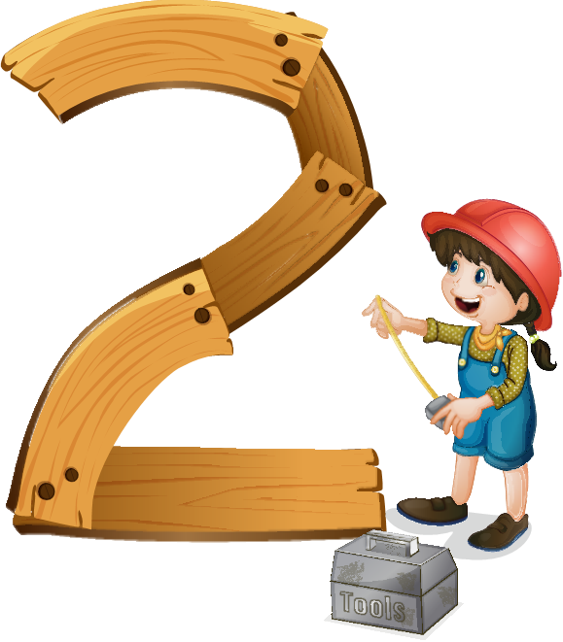
YÊU CẦU CẦN ĐẠT
Ôn tập, củng cố phép nhân, chia trong phạm vi đã học.
Ôn tập về giải toán.

Slide 5



1
Tìm phép nhân thích hợp.
4 x 5 = 20
6 x 4 = 24
10 x 2 = 20
3 x 6 = 18

Slide 6
2
Viết tích thành tổng rồi tính (theo mẫu).
3 x 4
9 x 2
6 x 5
Mẫu: 3 x 4 = 3 + 3 + 3 + 3 = 12
3 x 4 = 12
b) 9 x 2 = 9 + 9 = 18
9 x 2 = 18
c) 6 x 5 = 6 + 6 + 6 + 6 + 6 = 30
6 x 5 = 30

Slide 7
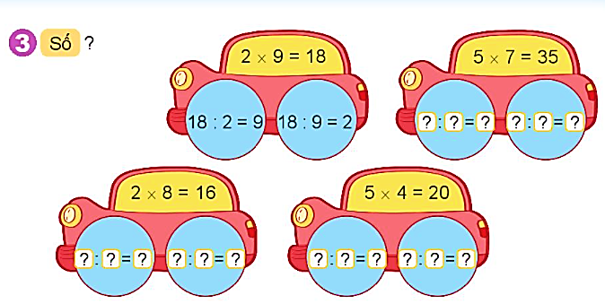
3
Số
?
2 x 9 = 18
5 x 7 = 35
18 : 2 = 9
18 : 9 = 2
35 : 5 = 7
35 : 7 = 5

Slide 8
3
Số
?
2 x 8 = 16
16 : 2 = 8
16 : 8 = 2
5 x 4 = 20
20 : 5 = 4
20 : 4 = 5

Slide 9

4
Mỗi chùm có 5 quả dừa. Hỏi 4 chùm dừa như vậy có bao nhiêu quả?
Bài giải
Bốn chùm dừa như vậy có số quả là:
5 x 4 = 20 (quả)
Đáp số: 20 quả dừa

Slide 10
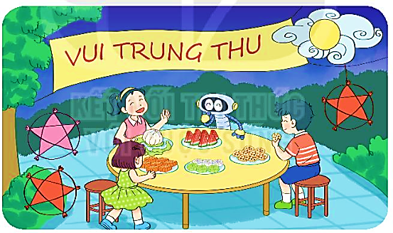
Liên hoan Tết Trung thu, cô giáo mua về cho lớp 15 hộp bánh. Cô chia đều bánh cho 5 tổ. Hỏi mỗi tổ được mấy hộp bánh?
5
Bài giải
Mỗi tổ được số hộp bánh là:
15 : 5 = 3 (hộp)
Đáp số: 3 hộp bánh

Slide 11
YÊU CẦU CẦN ĐẠT
Ôn tập, củng cố phép nhân, chia trong phạm vi đã học.
Ôn tập về giải toán.

Slide 12


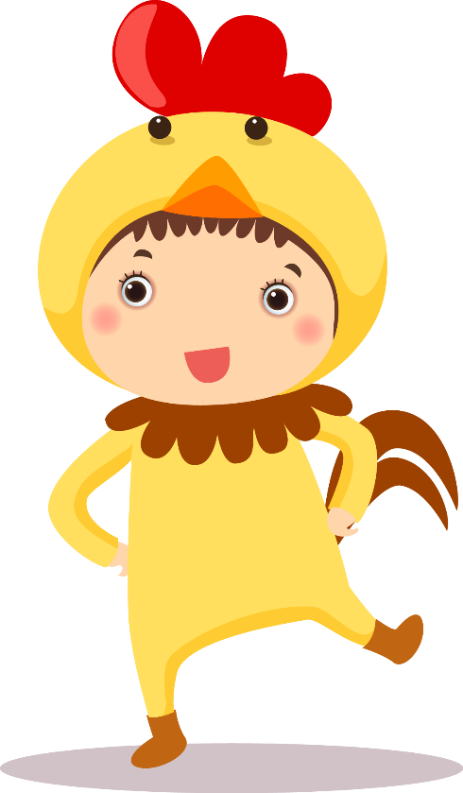
CHÀO TẠM BIỆT VÀ HẸN GẶP LẠI!

